Slide 1
КАЛЕНДАРЬ ПРОФЕССИЙ
Список профессий
Школа № 648 Колпинского района С- Петербурга

Slide 2
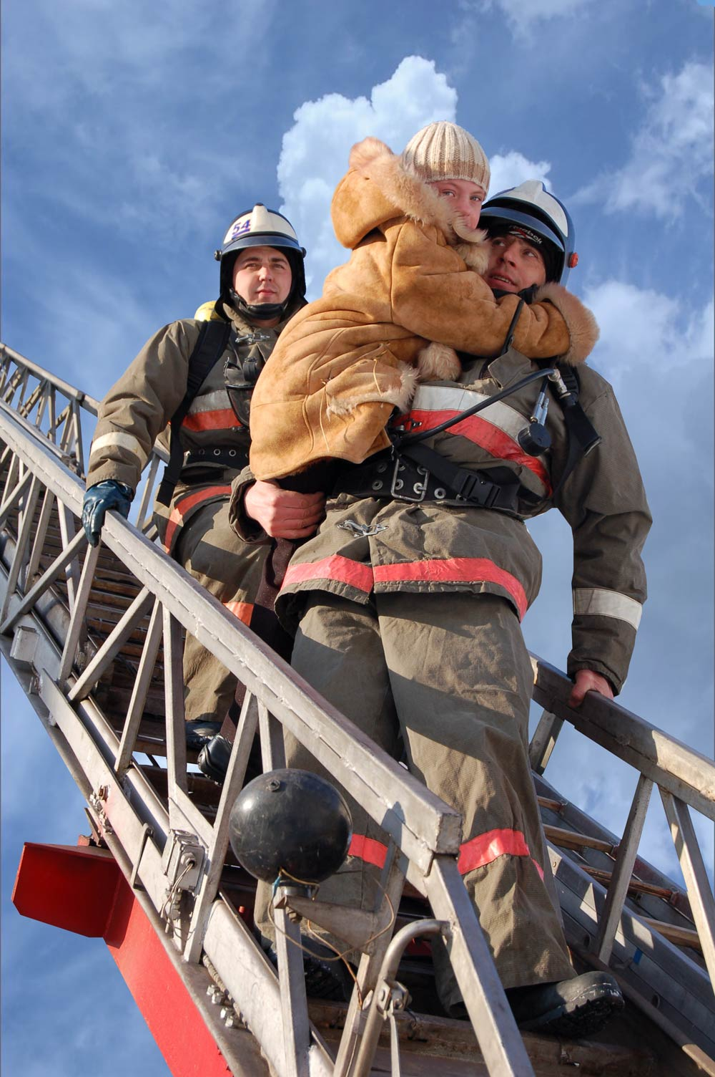
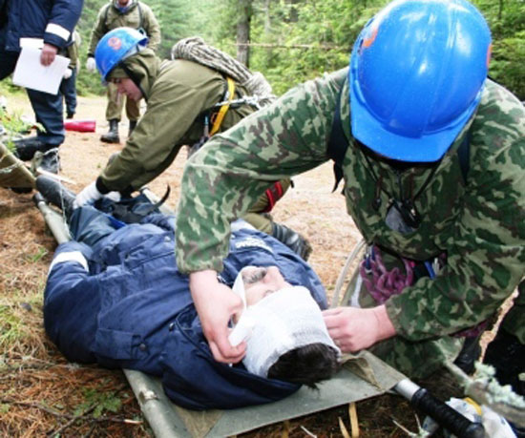
19 ЯНВАРЯ ДЕНЬ СПАСАТЕЛЯ
Профессия спасателя считается одной из самых ответственных и опасных профессий в мире, однако даже такое положение дел не снижает её привлекательность для миллионов мужчин. В основном работа спасателя направлена на оказание помощи при стихийных бедствиях, наводнениях, пожарах, экологических катастрофах, авариях, чрезвычайных ситуациях.

Slide 3
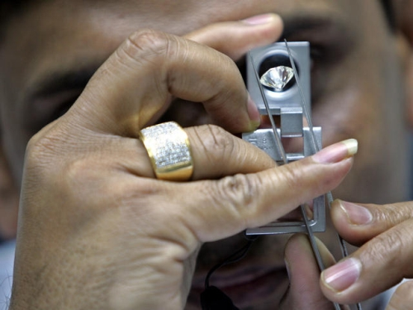
31 ЯНВАРЯ-ДЕНЬ ЮВЕЛИРА
Личные качества
Очень хороший глазомер цветоощущение. Творческие, художественные способности. Гибкость мышления. Образное мышление. Хорошая память (особенно зрительная). Усидчивость. Терпение. Кропотливость. Хорошая координация и развитая мелкая моторика рук. Высокая концентрация внимания.

Slide 4
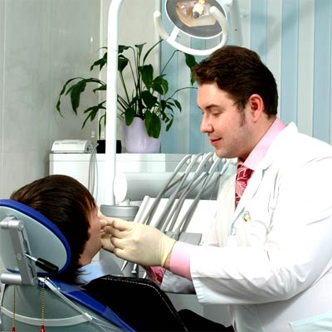
9 ФЕВРАЛЯ -ДЕНЬ СТОМАТОЛОГА
Выбирайте эту профессию, если: ваши любимые школьные предметы биология и химия;
у вас крепкие нервы;
вы легко располагаете к себе людей;
стремитесь узнавать новое.
Не выбирайте эту профессию, если вы: излишне впечатлительны,
слишком эмоциональны,
есть проблемы со здоровьем,
не готовы к многолетней учебе.

Slide 5
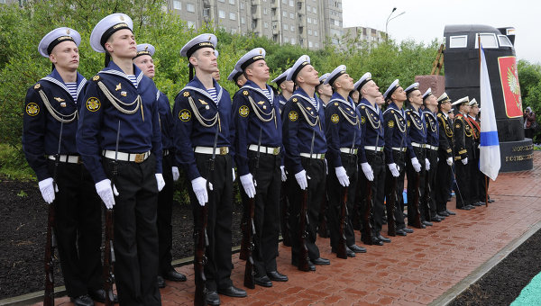
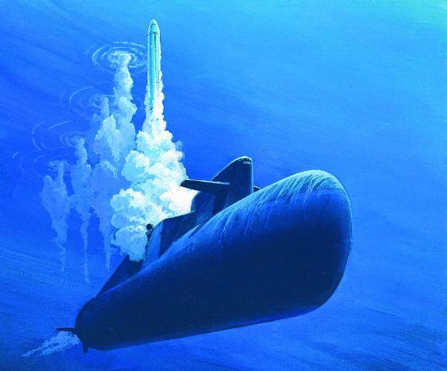
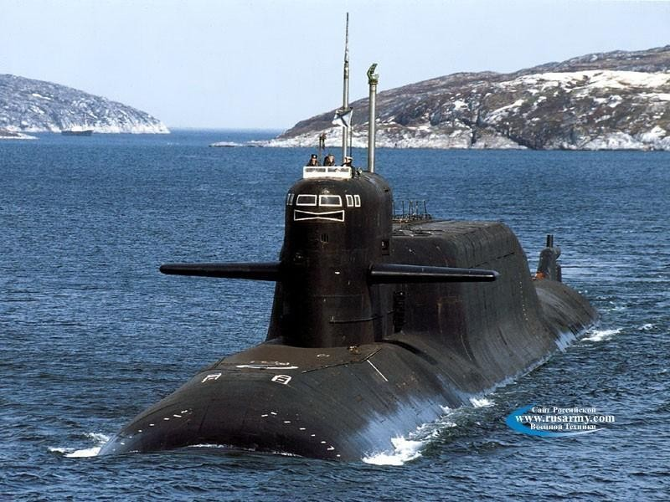
19 МАРТА -ДЕНЬ МОРЯКА- ПОДВОДНИКА
Профессия моряка-подводника воплотила в себе героизм и романтику, являет примеры самопожертвования, силы духа и мужества

Slide 6
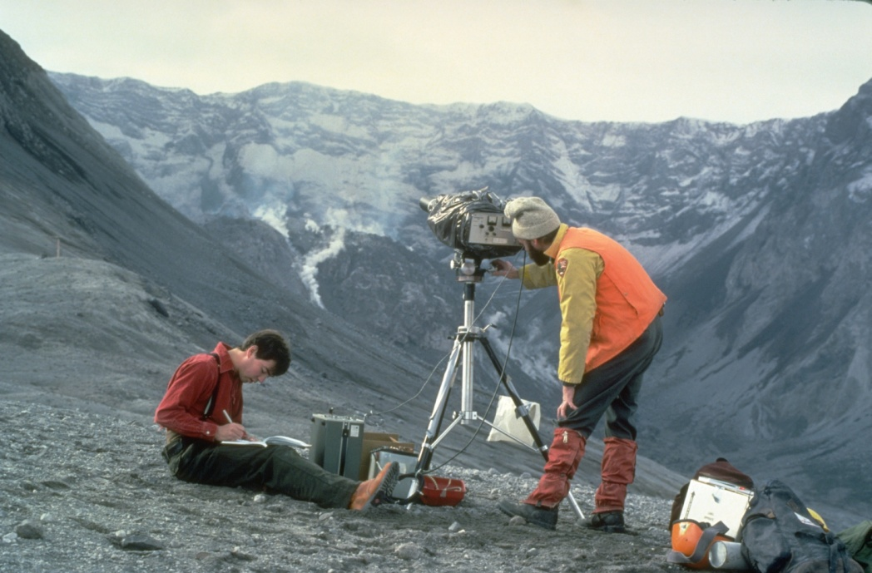
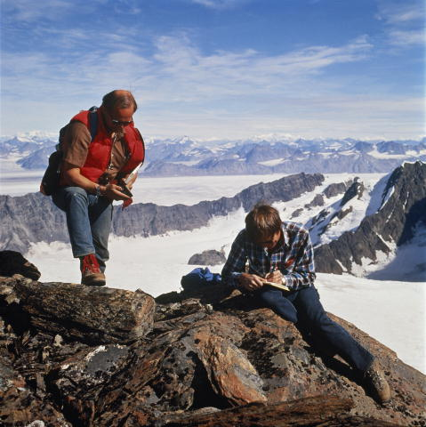
2 апреля -день геолога
Обязанности
организация и выполнение полевых работ по сбору фактического материала о геологии изучаемого района;
- подсчет запасов полезных ископаемых;
- составление графических материалов по геологическому строению изучаемого района работ (схемы, карты, разрезы, планы, диаграммы);
Личные качества
- усидчивость
- наблюдательность
- коммуникабельность
- аналитические способности

Slide 7
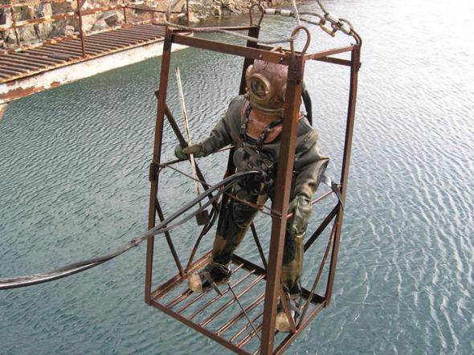
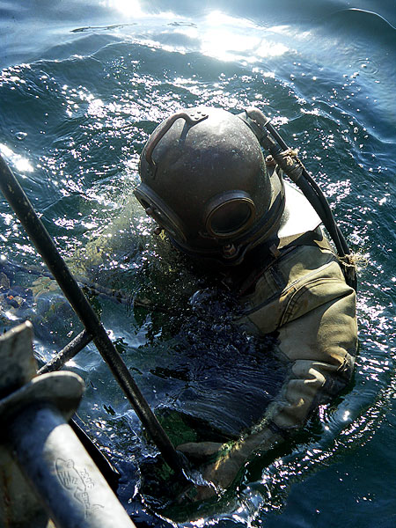
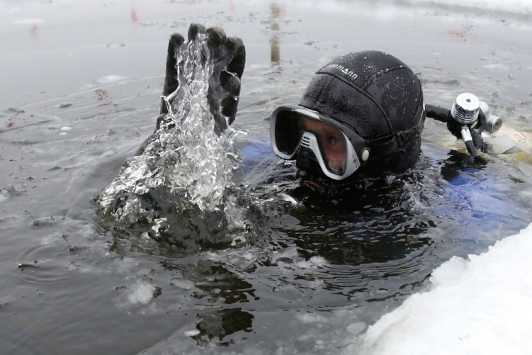
5 мая—День водолаза
Основная обязанность водолаза - это выполнение подводно-технических работ, выполняемых под водой при строительстве гидротехнических сооружений, обслуживании подводных нефтепроводов, расчистке дна акваторий портов и прочее.
Личные качества:
- безупречное состояние здоровья
- внимательность
- готовность к риску
- решительность
- хорошая координация движений

Slide 8
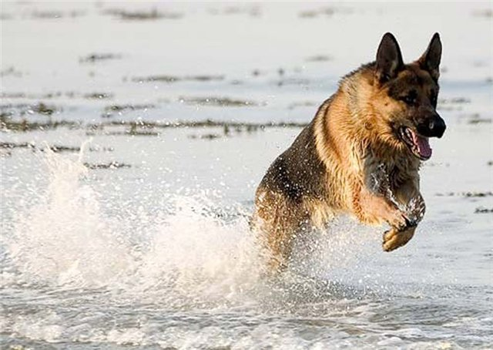
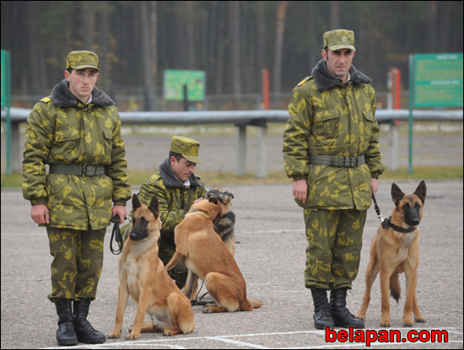
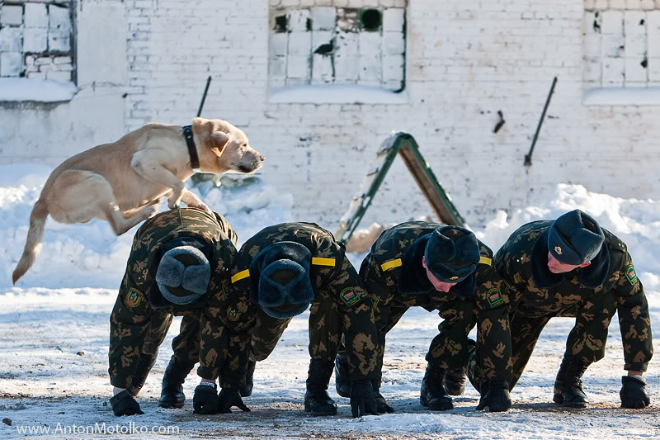
21 июня--- день Кинолога
Кинолог — специалист по разведению, содержанию и дрессировке собак. Особое внимание кинологи уделяют, как правило, собакам бойцовых и охотничьих пород, которые, благодаря развитому обонянию, скорости и физической силе, оказывают помощь правоохранительным органам и спасательным службам

Slide 9
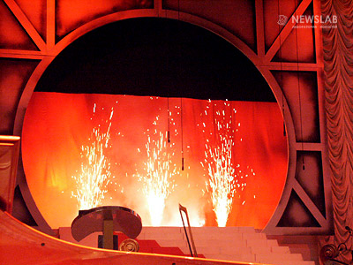
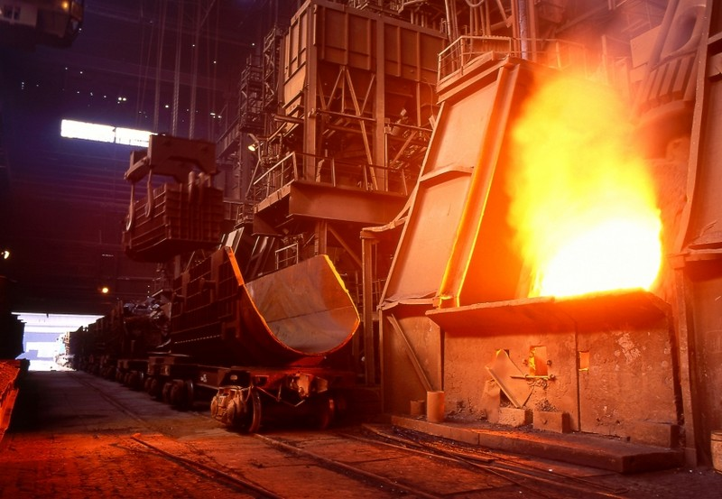
17 Июля- день металлурга
Металлург — это человек, который работает в отрасли производства металла из горных пород или металлолома. Эти специалисты — представители важнейшей профессии в экономике государства.

Slide 10
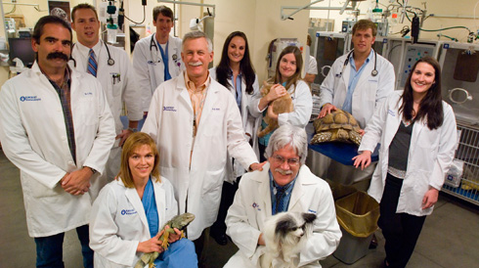
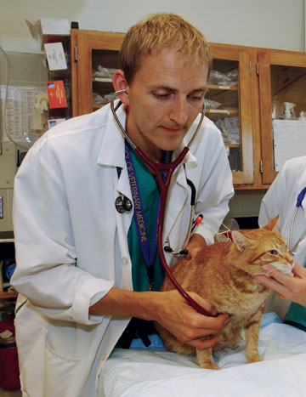
31 августа- день ветеринарного врача
Обязанности:
- лечение и профилактика болезней животных,
- проведение различных медицинских и косметических процедур, в том числе операций, ветеринарно-санитарный контроль при производстве и реализации продуктов животноводства.

Slide 11
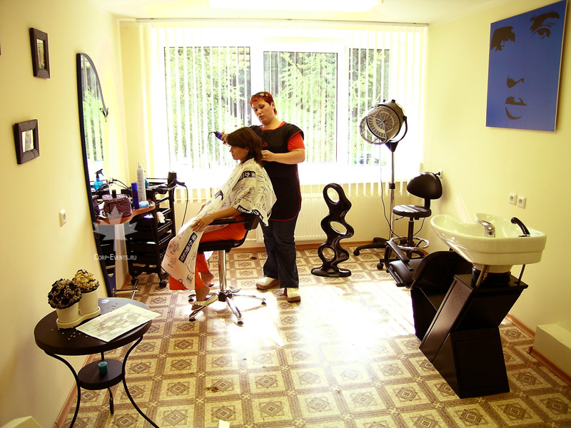
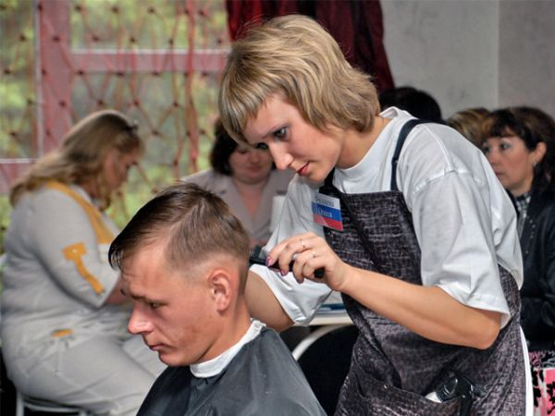
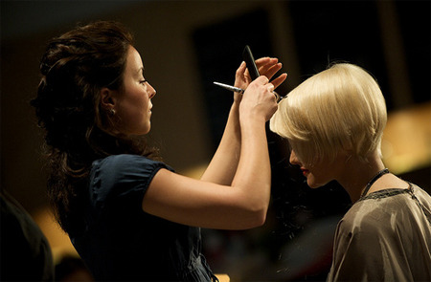
14 сентября -День Парикмахера
Парикмахеру необходимы такие качества как ответственность, креативность, художественный вкус, терпение, стрессоустойчивость, коммуникабельность, тактичность, аккуратность, обаяние.

Slide 12
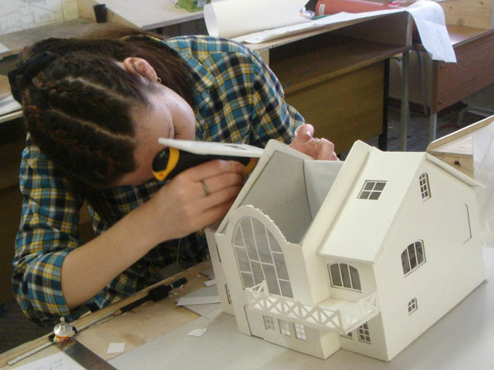
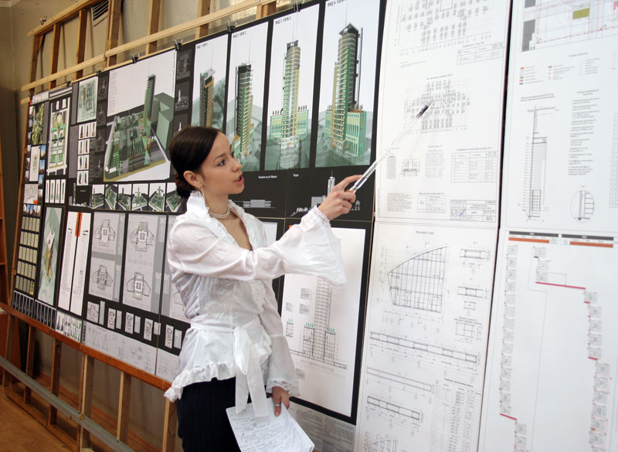
1 октября- день архитектора
Архитектор — специалист, занимающийся архитектурным проектированием, разработкой планов задний, фасадов и внутренних пространств. Часто в обязанности специалиста входит расчет конструкций здания.
Личные качества:
- оригинальность, находчивость;
- наблюдательность (способность подмечать даже незначительные мелочи);
- ответственность;
- реалистичность;
- чувство гармонии и вкуса.

Slide 13
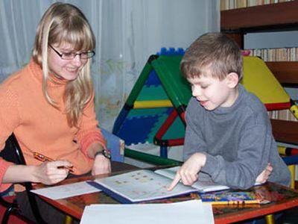
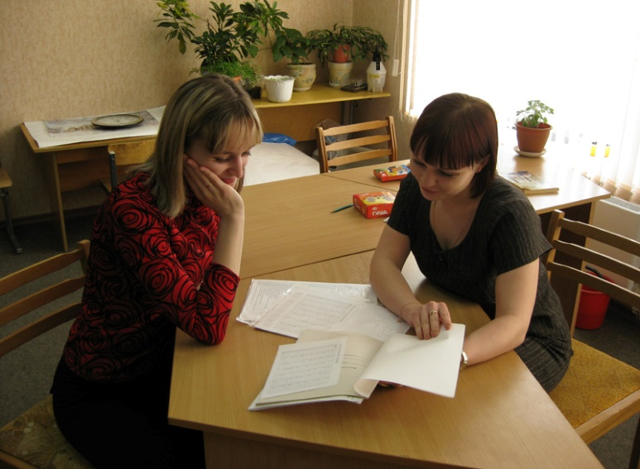
22 ноября -день психолога
Личные качества
- оптимизм,
- уверенность в своих силах,
- умение выслушать человека, успокоить, посочувствовать и вселить веру в счастливое будущее, - доброжелательность,
- терпимость,
- коммуникабельность,
- внимательность,
- уравновешенность.
Главная задача психолога – адаптировать человека к нормальной жизни, избавить от негативных эмоций, сделать его счастливым и жизнерадостным, вселить надежду в прекрасное будущее.

Slide 14
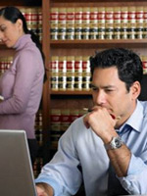
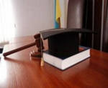
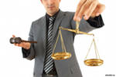
3 декабря-день юриста
Специалист с юридическим образованием может занимать должности нотариуса, прокурора, судьи, адвоката, налогового или трудового инспектора, сотрудника милиции, либо вести частную практику.
Виды деятельности:
проведение консультаций по юридическим вопросам в рамках специализации;
оказание помощи в составлении различной юридической документации;
контроль за соблюдением законности выполнения тех или иных действий;
защитная деятельность на судебных процессах;
участие в разработке законопроектов

